Slide 1
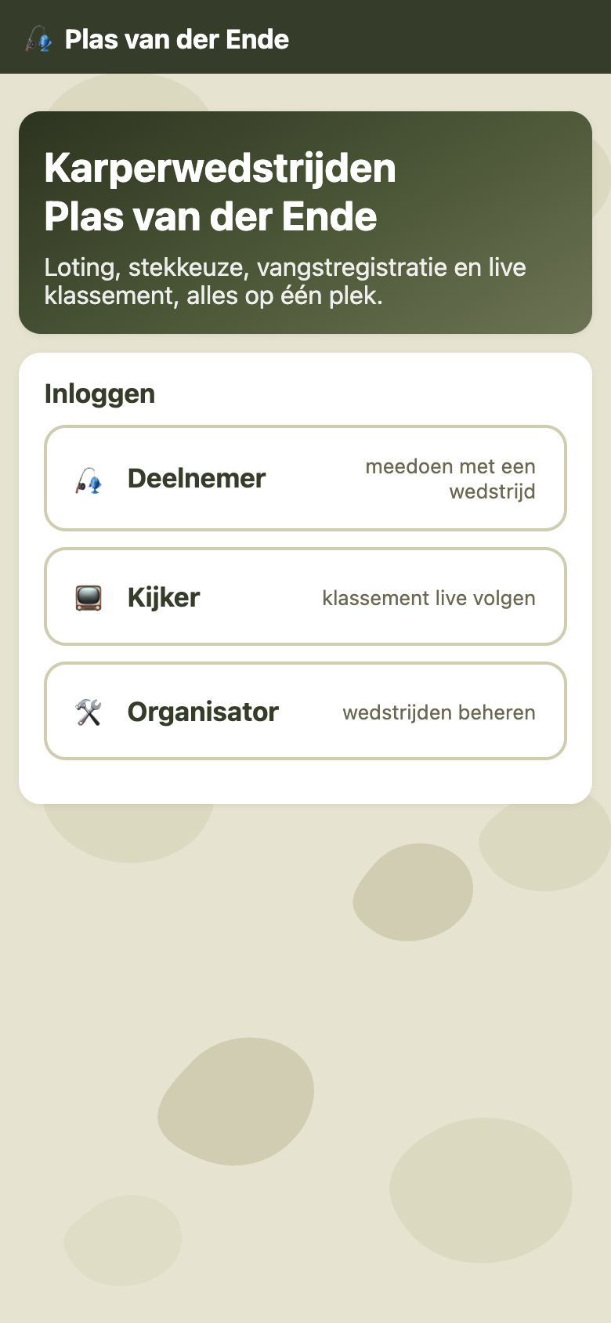
🎣
Viswedstrijden
Plas van der Ende
Digitale wedstrijd-app: loting, stekkeuze, vangstregistratie
en live klassement, alles op de telefoon van de visser.
viswedstrijd.kemblinck.nl
Gemaakt door Patrick Kemble · juli 2026

Slide 2
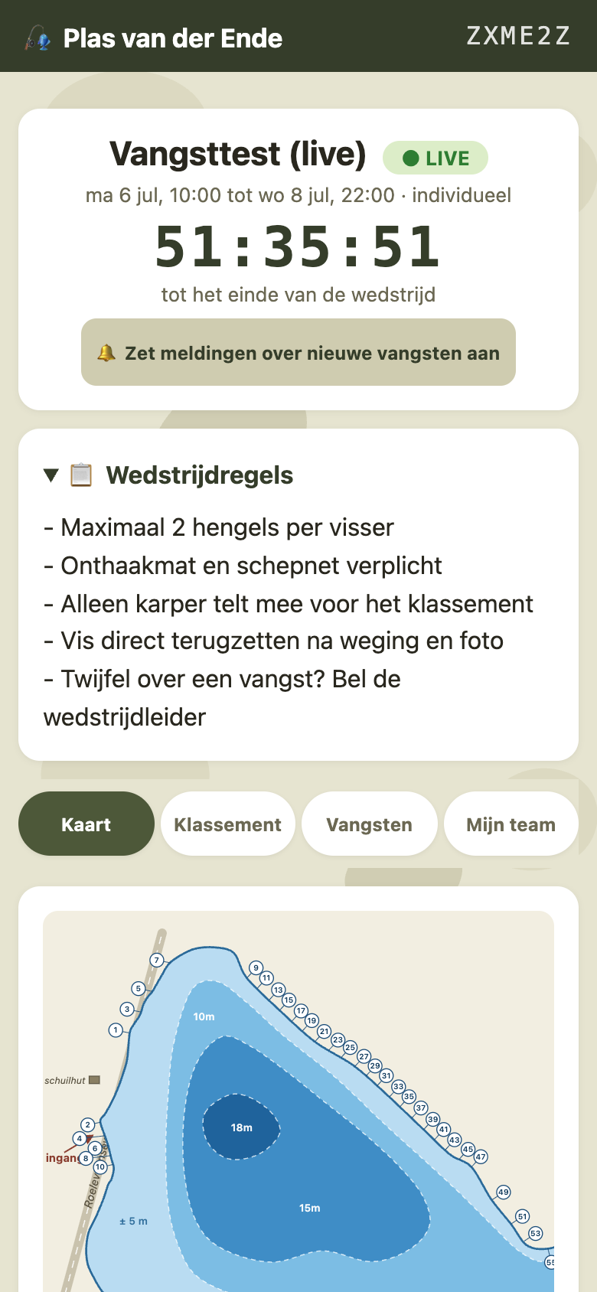
In het kort
Eén website die de hele wedstrijddag regelt
📱
Werkt op elke telefoon Gewone website, niets te installeren. Ook als app op het beginscherm te zetten, inclusief pushmeldingen.
🔐
Drie rollen, drie codes Deelnemers melden zich aan met de wedstrijdcode, kijkers volgen mee met de kijkcode, de organisatie beheert alles achter een wachtwoord.
⏱️
De klok is de baas Aftelklok tot start en einde. Na de eindtijd blokkeert de server elke registratie, discussie uitgesloten.
📋
Eigen wedstrijdregels De organisator zet de regels (bijv. maximaal 2 hengels) in de app; iedere deelnemer ziet ze onder de klok.

Slide 3
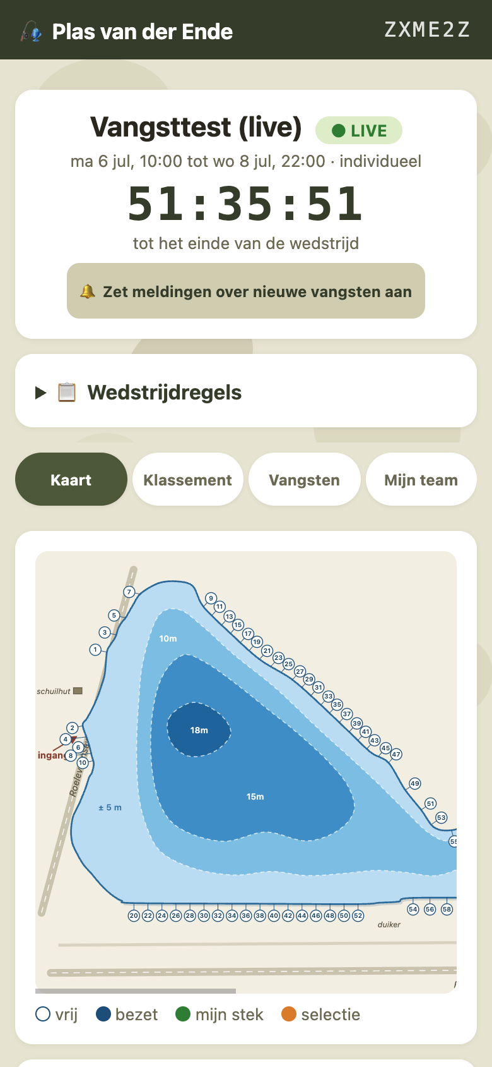
De plas op de kaart
Nagetekend van de originele NPHV-dieptekaart
🗺️
Alle 96 stekken en dieptes Steknummers, zones tot 18 meter diep, de ingang en de duiker: alles staat erop zoals aan het water.
🎯
Live bezetting Vrije stekken zijn wit, gekozen stekken kleuren donker, je eigen stek is groen. Iedereen kijkt naar dezelfde kaart.
📍
Zones of losse stekken Het water kan in vaste zones verdeeld worden (een zone kan ook 1 stek zijn); de loting gaat dan per zone.

Slide 4
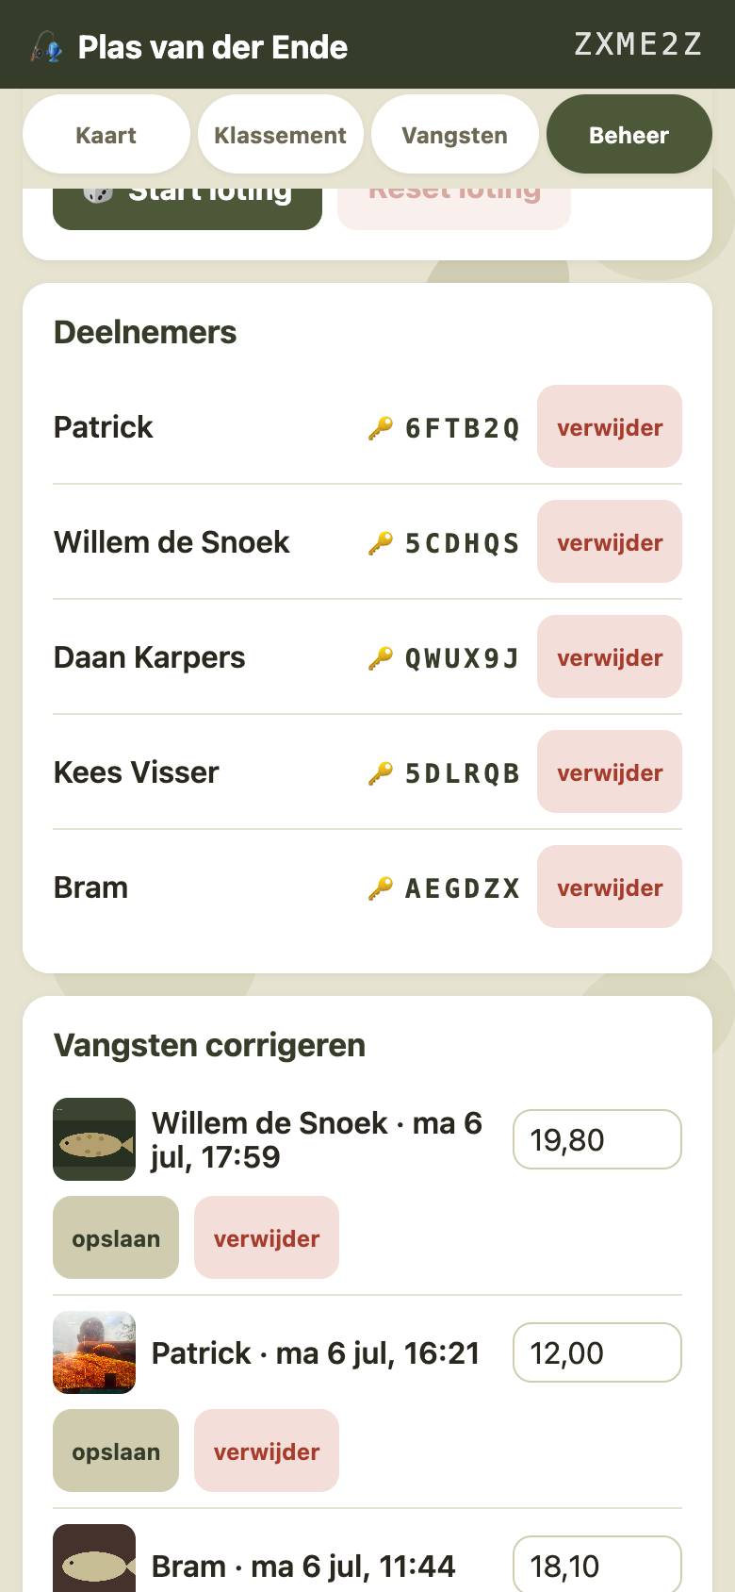
Digitale loting
Eerlijk loten zonder briefjes
Aanmelden Vissers melden zich aan met de wedstrijdcode. De organisator ziet live de teller oplopen, bijv. "9 van 12 aangemeld".
1
Loten Eén druk op de knop: de site bepaalt willekeurig de volgorde. Iedereen ziet direct zijn lotnummer.
2
Stek kiezen Om de beurt kiest ieder team op de kaart. Koppels kiezen 2 stekken naast elkaar; bij zones kies je een zone met 1 tik.
3

Slide 5
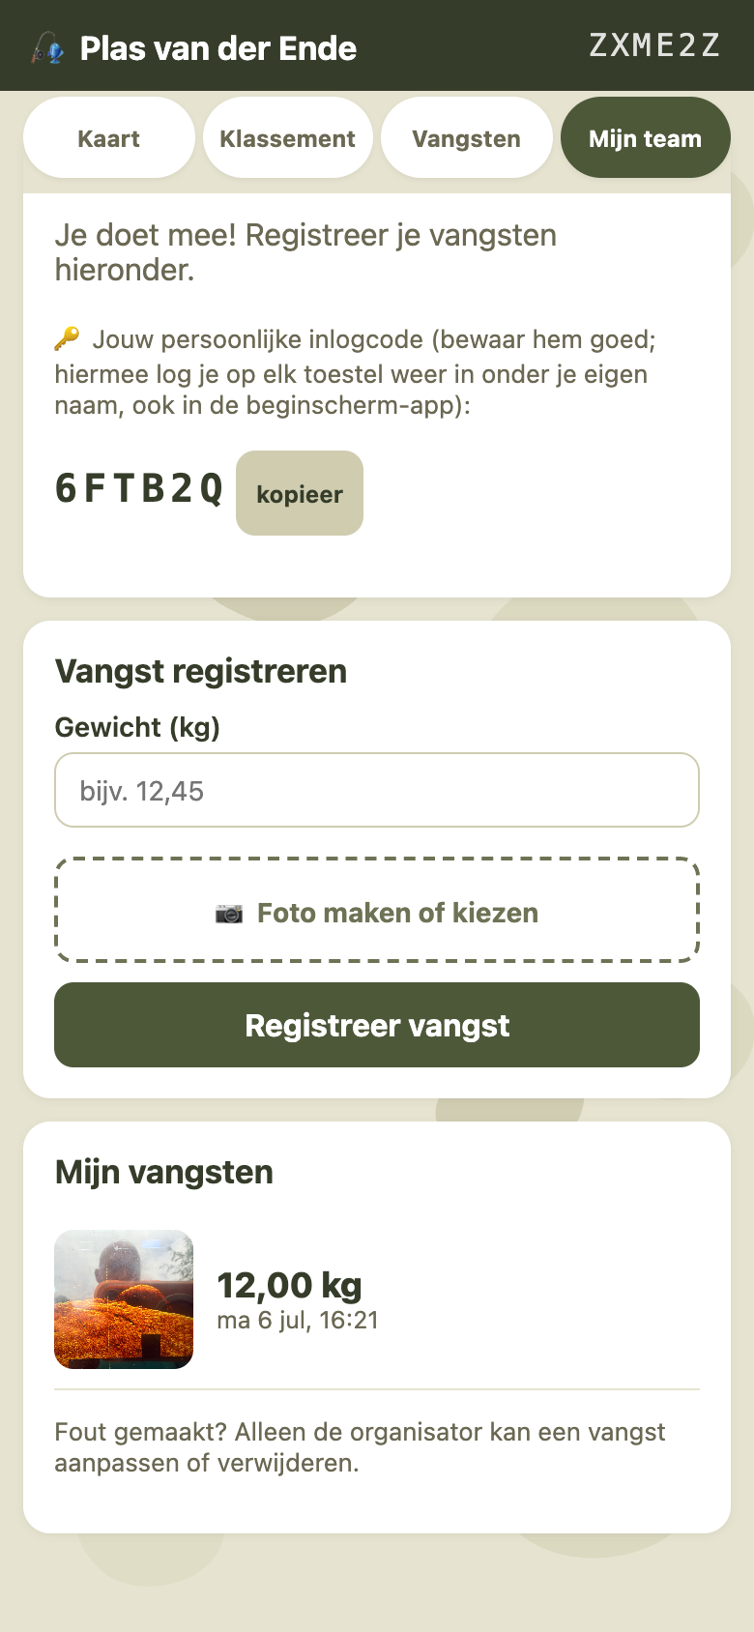
Vangst registreren
Door de visser zelf, in 20 seconden aan de waterkant
⚖️
Gewicht + foto, klaar Gewicht intikken, foto uit de camera of bibliotheek als bewijs (wordt automatisch verkleind voor snel uploaden), registreren.
🔑
Persoonlijke code Iedere deelnemer krijgt een eigen inlogcode. Telefoon kwijt of uitgelogd? Met die code ga je overal verder onder je eigen naam.
🛡️
Eerlijk spel Vangsten tellen direct mee, maar alleen de organisator kan achteraf corrigeren of verwijderen. Na de eindtijd gaat het loket dicht.

Slide 6
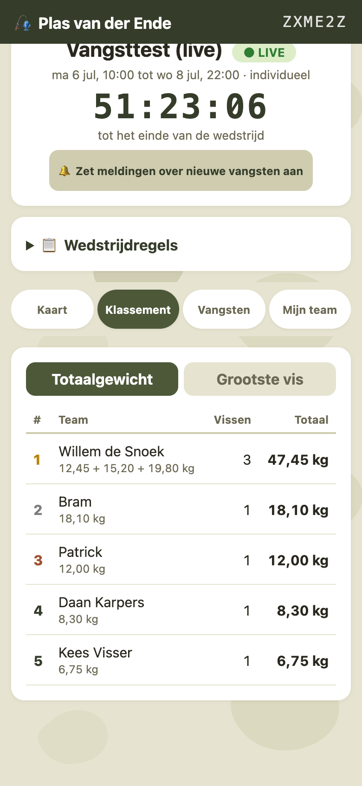
Live klassement
Voor deelnemers, en thuisblijvers met de kijkcode
🏆
Twee klassementen Totaalgewicht (alle vissen bij elkaar) en grootste vis, met een tik te wisselen.
🧮
Opbouw per vis Onder elk team staat hoe het totaal is opgebouwd, bijv. "12,45 + 15,20 + 19,80 kg". Geen rekenwerk meer op een natte kladblok.
📺
Kijkers kijken mee Met de aparte kijkcode ziet het thuisfront alleen de klok en het klassement, live bijgewerkt.

Slide 7
🔔
Iedereen weet het meteen
🎣
Vangsttest (live) · nu Nieuwe vangst: 19,8 kg door Willem de Snoek
Bij elke geregistreerde vangst krijgt iedereen met meldingen aan direct een bericht op zijn telefoon, ook met het scherm op slot. Alleen het team dat de vis ving krijgt hem niet (die weten het al).

Slide 8
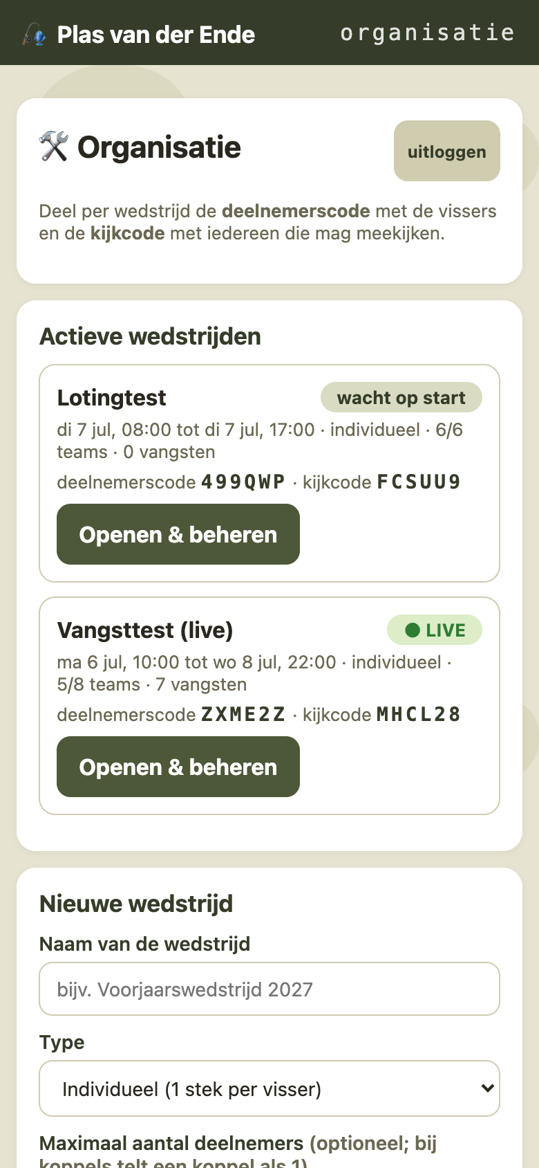
Voor de organisator
Eigen omgeving achter het organisatie-wachtwoord
➕
Wedstrijd aanmaken in 1 minuut Naam, individueel of koppels, start- en eindtijd, maximum aantal deelnemers en de wedstrijdregels. Codes worden automatisch aangemaakt.
📊
Overzicht en archief Actieve wedstrijden met live aanmeldteller ("compleet: klaar voor loting"), eerdere wedstrijden altijd terug te kijken.
🛠️
Beheer tijdens de wedstrijd Vangsten corrigeren, tijden aanpassen, deelnemerscodes opzoeken voor wie zijn code kwijt is, loting starten of resetten.
💶
Kosten: nul Draait volledig op gratis diensten; alleen het webadres loopt mee op een bestaand domein.

Slide 9
Zelf proberen?
viswedstrijd.kemblinck.nl
Open de site op je telefoon en log in als kijker of deelnemer met een testcode.
Wensen of extra regels voor de vereniging? Alles is aan te passen.
Patrick Kemble · juli 2026

